Slide 1
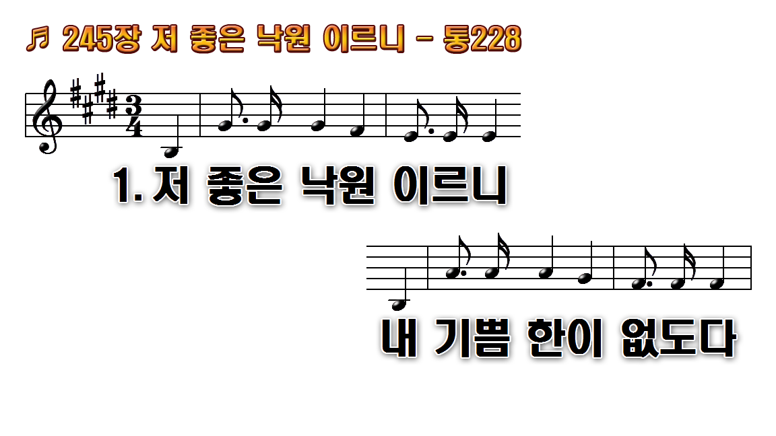
1
2
3
4

Slide 2
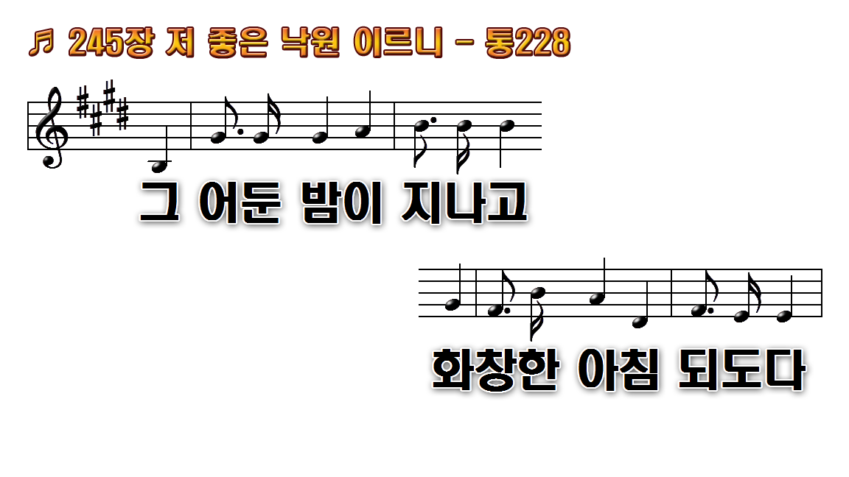
1
2
3
4

Slide 3
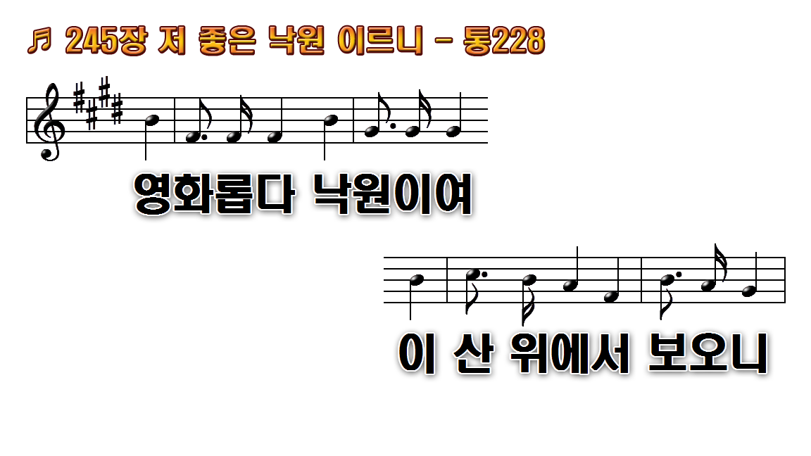
1
2
3
4

Slide 4
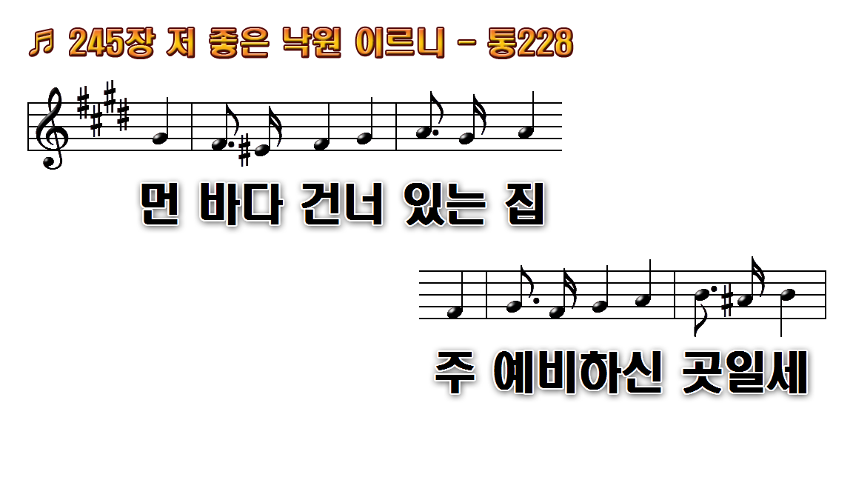
1
2
3
4

Slide 5
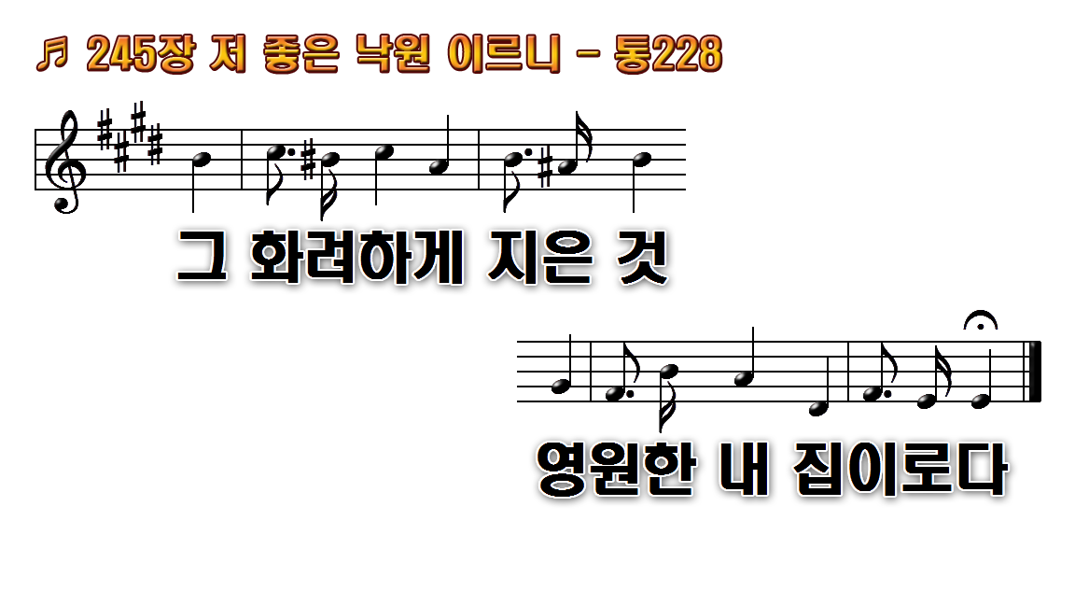
1
2
3
4

Slide 6
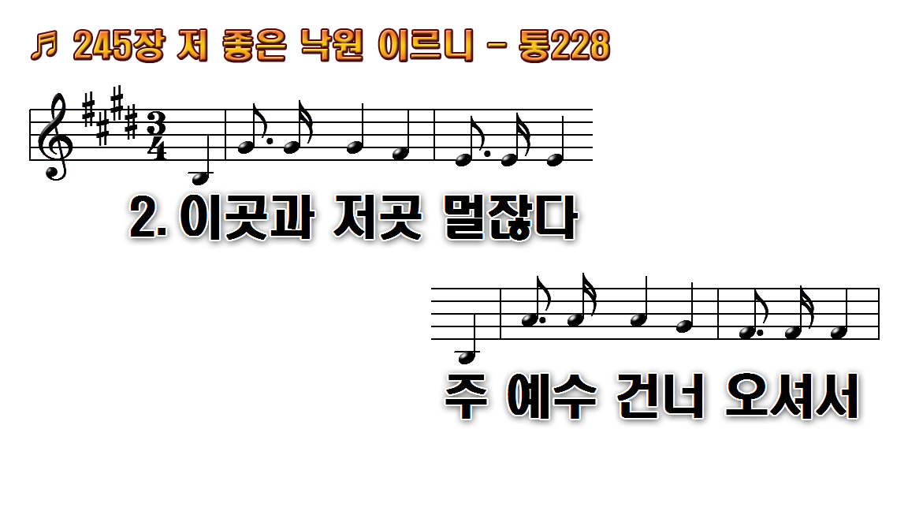
1
2
3
4

Slide 7
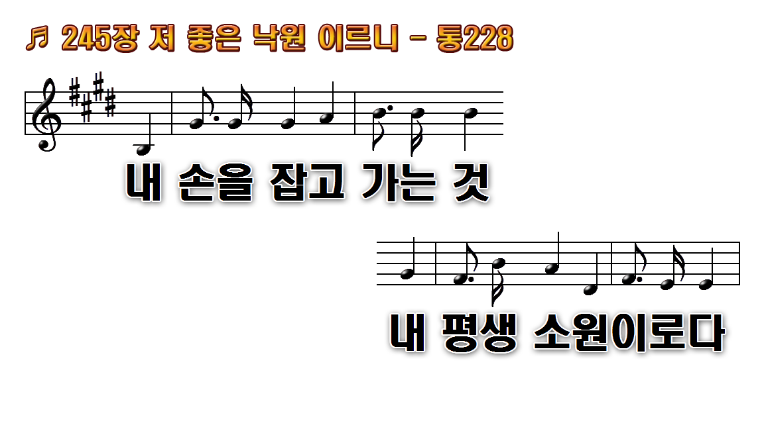
1
2
3
4

Slide 8
1
2
3
4

Slide 9
1
2
3
4

Slide 10
1
2
3
4

Slide 11
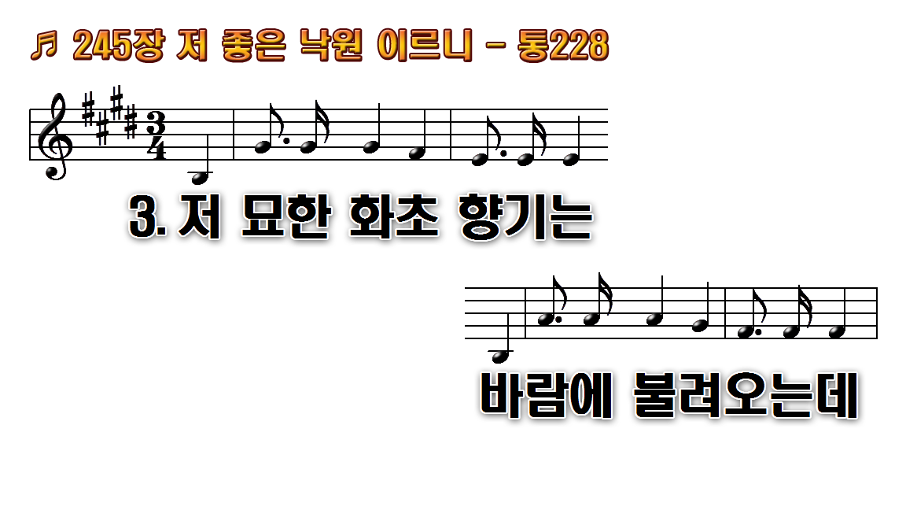
1
2
3
4

Slide 12

1
2
3
4

Slide 13
1
2
3
4

Slide 14
1
2
3
4

Slide 15
1
2
3
4

Slide 16
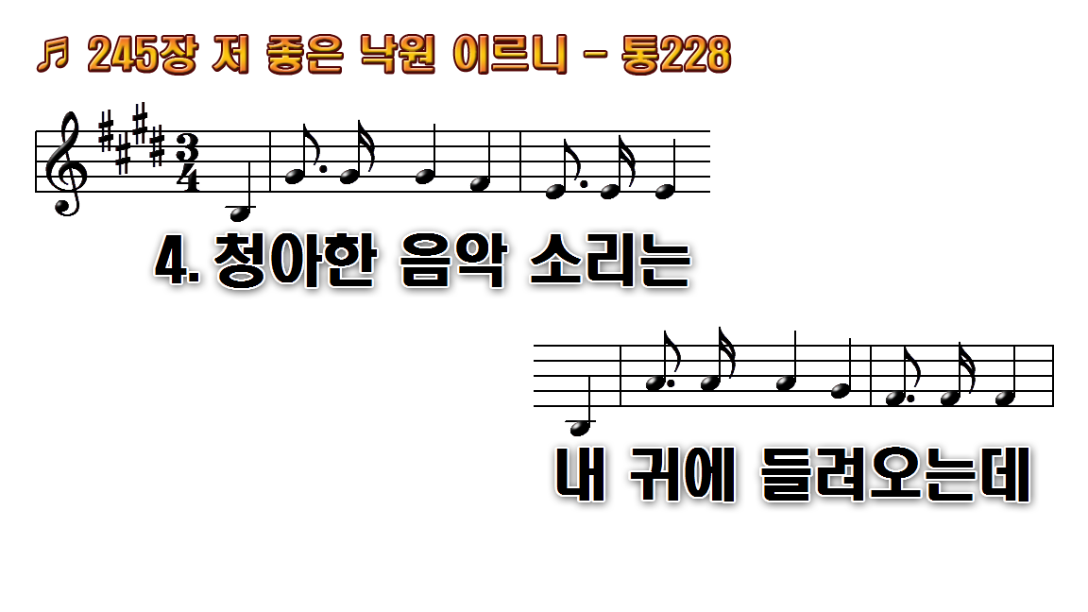
1
2
3
4

Slide 17
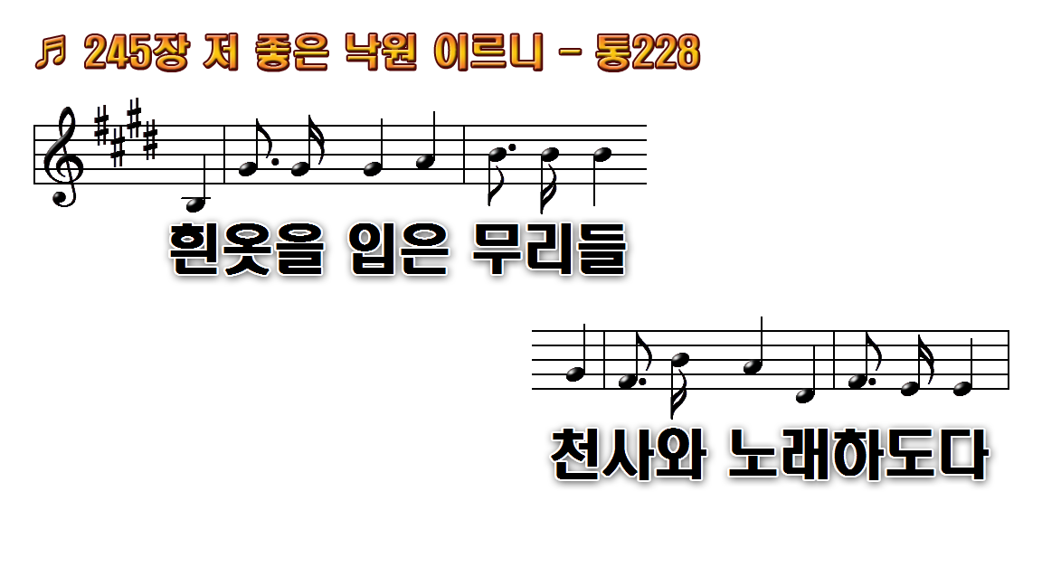
1
2
3
4

Slide 18
1
2
3
4

Slide 19
1
2
3
4

Slide 20
1
2
3
4

